Slide 1
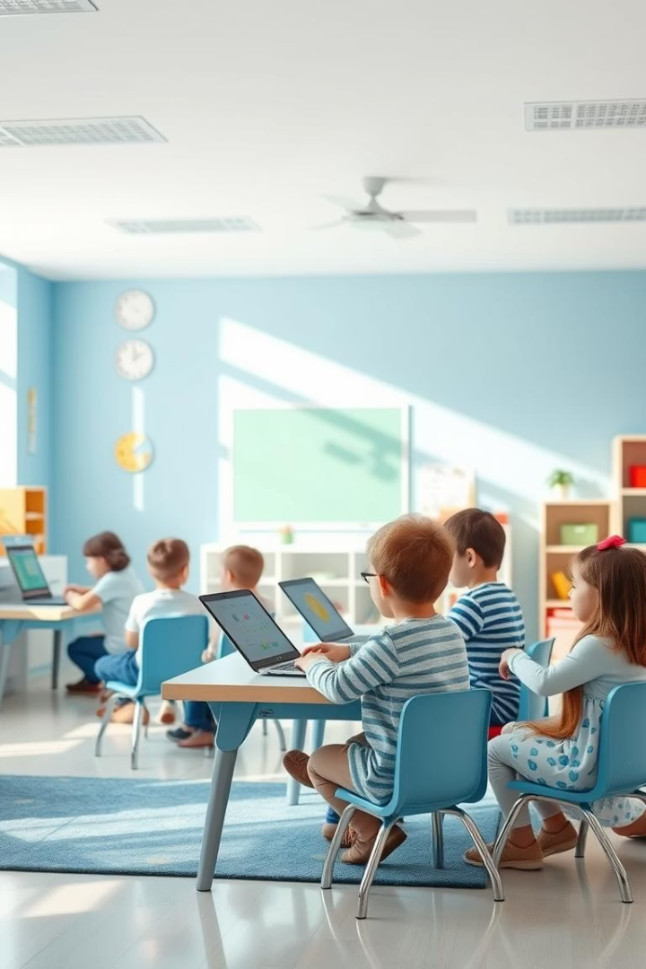
Муниципальное дошкольное образовательное автономное учреждение
«Центр развития ребенка – детский сад №56 «Надежда» г. Орска»
Мастер - класс:
«Использование информационно-коммуникационных технологий для познавательного развития дошкольников»
Подготовила воспитатель:
Селиванова Л.А

Slide 2
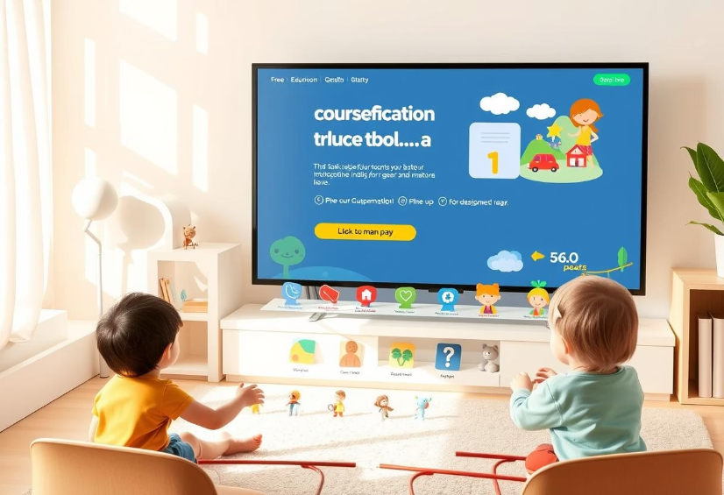
Новизна опыта внедрения ИКТ в дошкольном образовании
ИКТ активно внедряются в дошкольных учреждениях, создаются разнообразные программы для развития познавательных способностей детей разных возрастов. Мой опыт включает разработку мультимедийных материалов, презентаций и видеороликов для детей, родителей и педагогов.

Slide 3
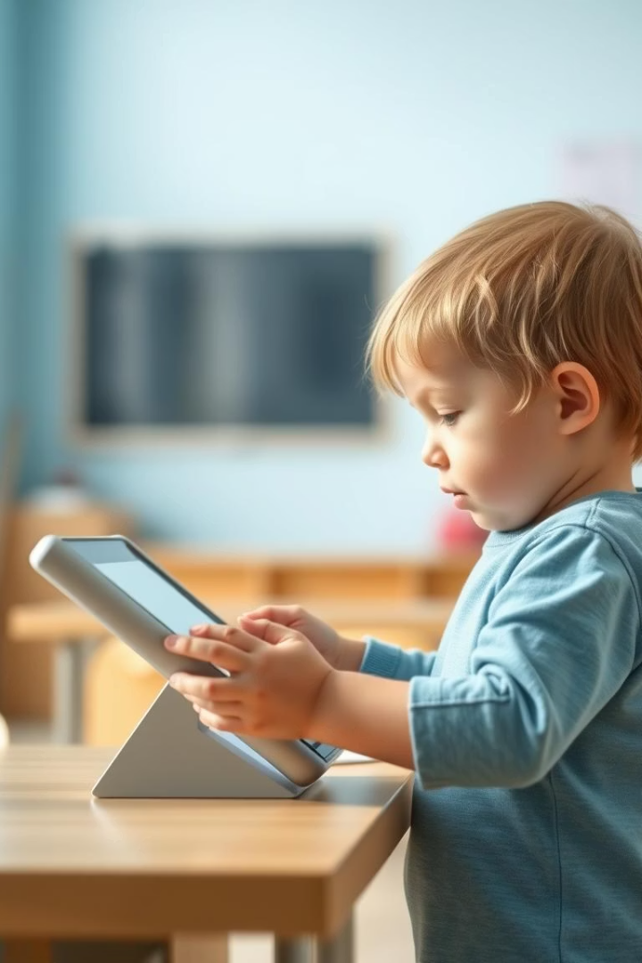
Проблемы и вызовы в работе с дошкольниками
Снижение интереса к окружающему миру
Технический прогресс и эмоциональный отклик
У многих детей отсутствует устойчивый интерес и любознательность к природе и окружающему обществу.
Дети активно пользуются гаджетами, что затрудняет их удивить традиционными методами и сухим изложением материала.
Задачи для решения
Необходимо развивать познавательные способности через ИКТ, повышать мотивацию и создавать условия для эффективного внедрения технологий в образовательный процесс.

Slide 4
Цели и задачи использования ИКТ в дошкольном образовании
Цель:
Развитие познавательных способностей детей через использование информационно-коммуникационных технологий
Задачи:
Совершенствование профессионального мастерства педагогов с помощью ИКТ.
3
Побуждение детей к поисковой и творческой деятельности.
1
Создание условий для внедрения ИКТ в образовательный процесс.
4
2
Использование ИКТ для повышения интереса к окружающему миру в работе с семьями.
5
Внедрение мультимедийных презентаций как новой формы подачи учебного материала.

Slide 5
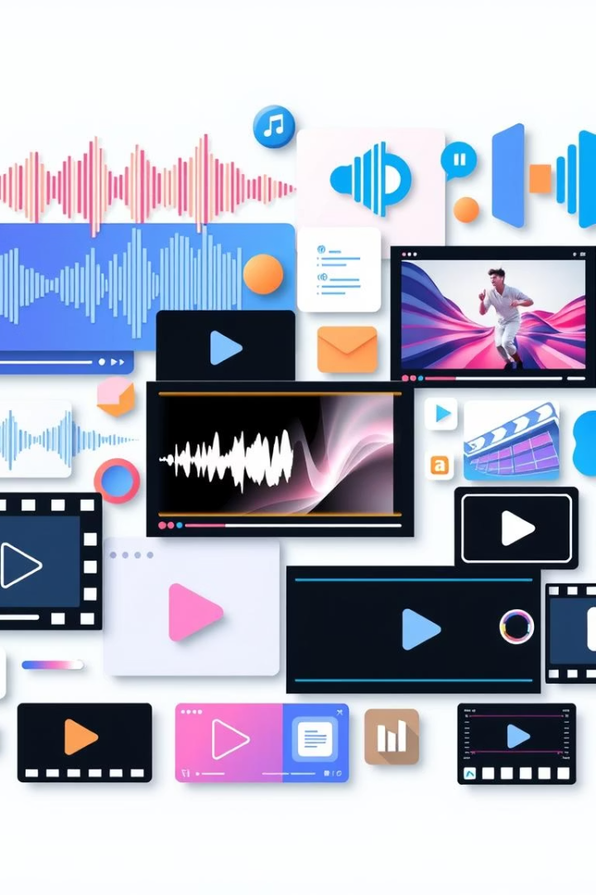


Что такое мультимедиа и его роль в образовании
Мультимедиа — это компьютерная технология, объединяющая текст, звук, видео, графику и анимацию. Она революционно меняет образование и профессиональную деятельность.
Мультимедийные презентации стали обычной практикой для подачи материала, позволяя сделать обучение более наглядным и эффективным.

Slide 6
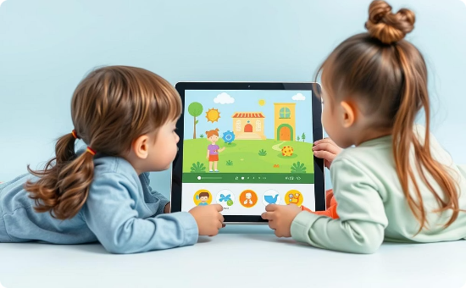
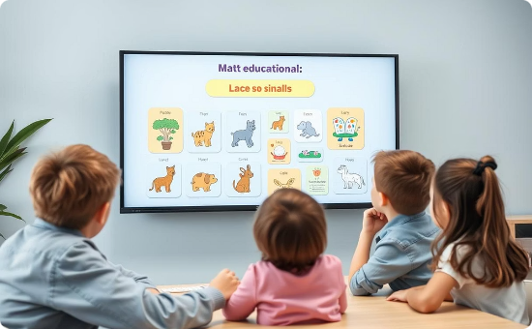
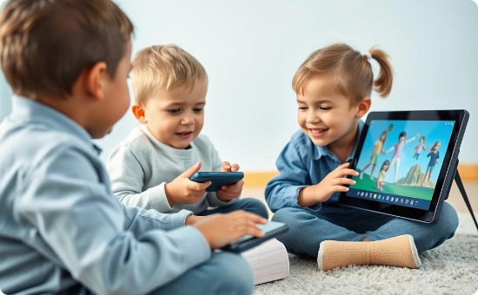
Преимущества использования мультимедийных презентаций
Наглядность
Доступ к
недоступному
Первый опыт работы с информацией
Иллюстрации, видео и звук помогают лучше усваивать материал.
Демонстрация информации, которой нет в обычных пособиях.
Дети учатся искать и применять знания на практике.

Slide 7
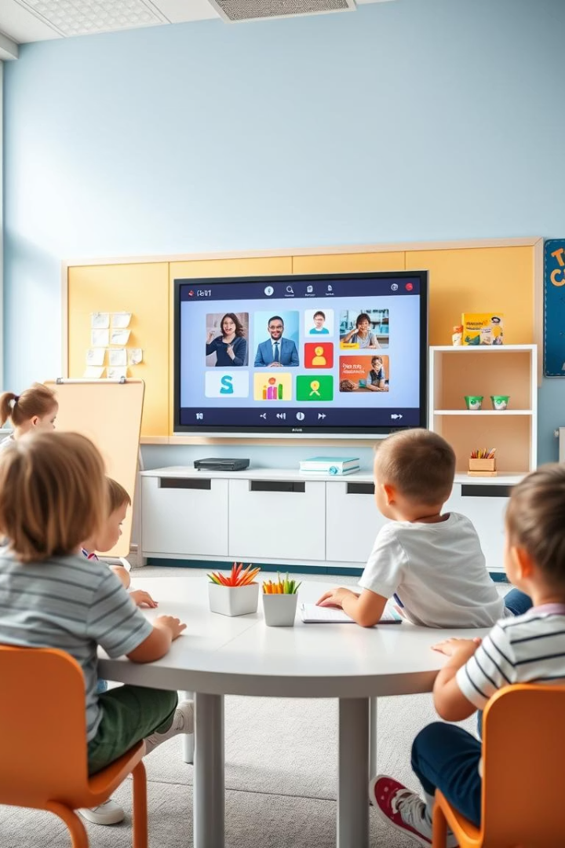



Влияние презентаций на структуру занятий
Сокращение времени
объяснения
Удобство и быстрота
Повышение
эффективности

Slide 8

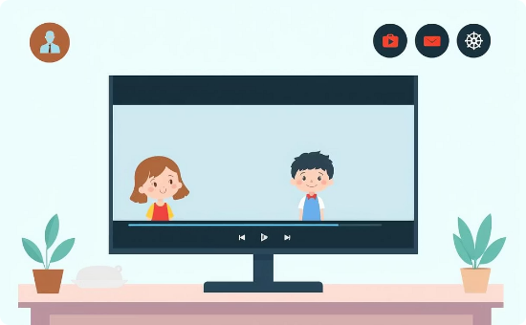
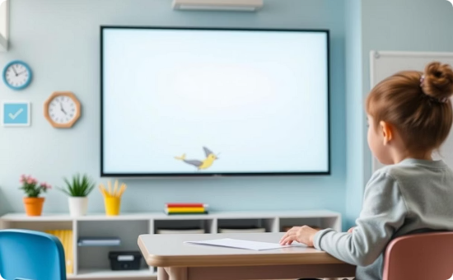
Рекомендации по созданию эффективных презентаций
Ориентация на иллюстративный материал
Минимизация
эффектов
Обоснованное
применение
Простые, понятные изображения вместо сложных схем и текста.
Избегайте излишних анимаций и звуков, чтобы не отвлекать детей.
Презентации лишь там, где они действительно помогают восприятию.

Slide 9
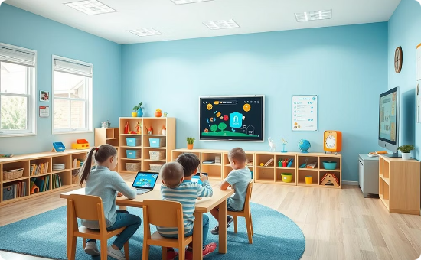
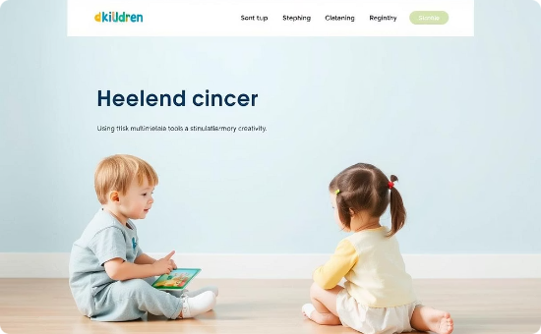

Перспективы использования ИКТ
Повышение качества обучения
Развитие познавательных способностей
Внедрение инноваций

Slide 10
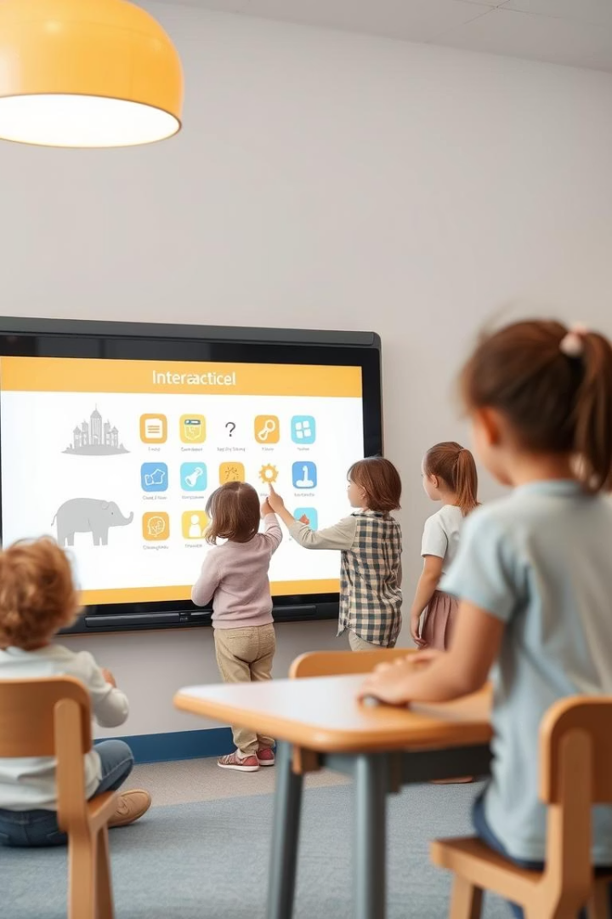




Преимущества интерактивных досок SMART Board
Универсальность
Эффективность
Мотивация
Сокращение бумаги

Slide 11
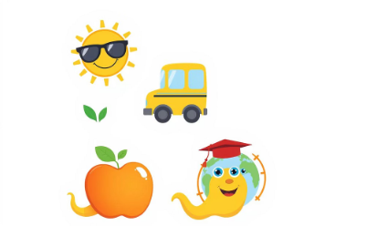
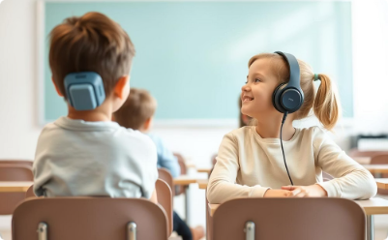
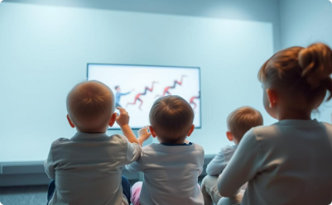
Использование мультимедийных
технологий в образовательном процессе
Графика и цвет
Звуковые эффекты
Видеоматериалы

Slide 12
Навыки педагога для работы с интерактивной доской
Базовые компьютерные знания
Освоение специального ПО
Знание устройства компьютера и опыта работы в стандартных программах Word и PowerPoint.
Изучение программного обеспечения SMART Notebook для создания занятий, образовательных игр и презентаций.
Навыки работы в интернете
Поиск изображений, презентаций и обучающих программ для эффективного обогащения материала.

Slide 13
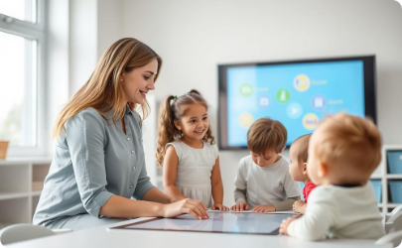
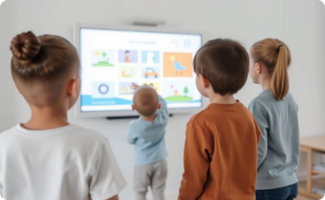
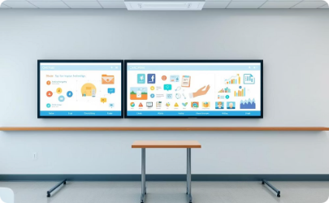
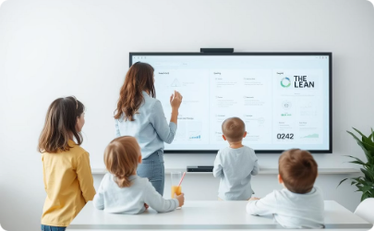
Преимущества применения интерактивной доски в работе воспитателя
Увеличение иллюстративного контента
Постоянное взаимодействие
Интерактивная совместная работа
Расширение электронных средств

Slide 14


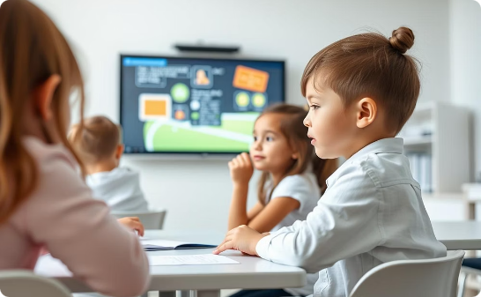

Заключение и ключевые выводы
Интерактивные доски — незаменимый инструмент
Повышение эффективности обучения
Баланс и обучение педагогов

